Slide 1
초음파 센서를 이용한 휴지통 마이크로프로세서 설계 텀 프로젝트

Slide 2
구현 계획 기능
쓰레기를 갔다 대면 자동으로 열리는 휴지통
휴지통 내부의 쓰레기의 양을 체크하여 LED로 표시
휴지통 내부의 쓰레기의 양이 많으면 FND에 다 찼음을 출력, 부저 알림

Slide 3
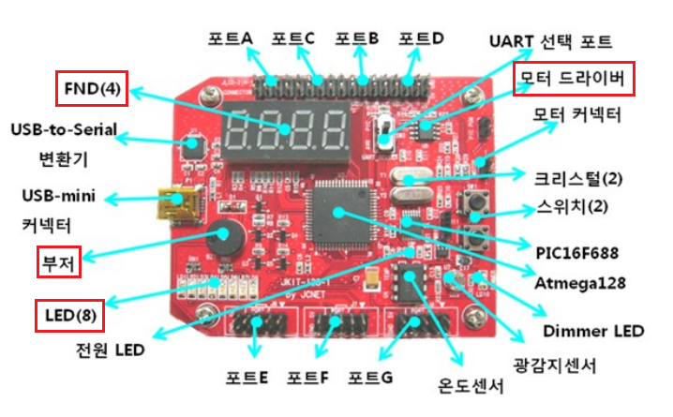
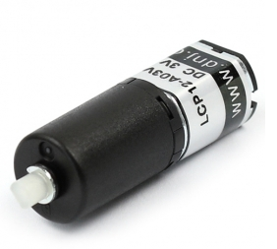
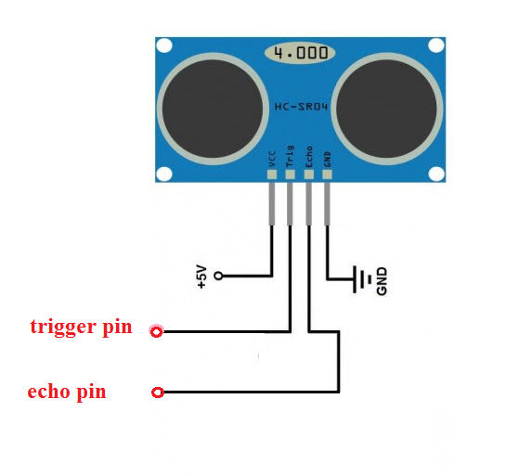
주요 부품
JKIT-128-1
LCP12-A03V-1296 감속기어 모터
HC-SR04 초음파
센서 모듈

Slide 4
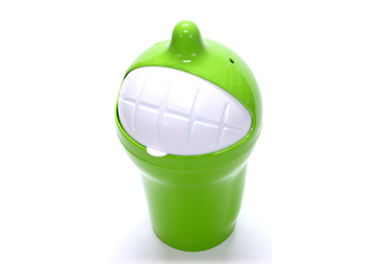
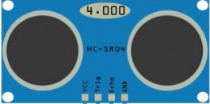
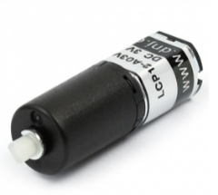
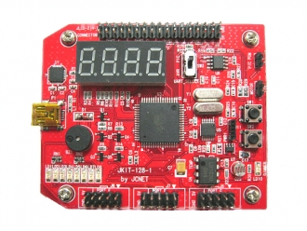
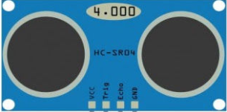
예시
초음파센서
buzzer
감속기어모터
FULL!
초음파센서

Slide 5
감사합니다

